Slide 1
Prezentace anglických škol 27. 10. - 30. 10. 2019
Jaroslava Hodoušová
Kristýna Vavrušová

Slide 2
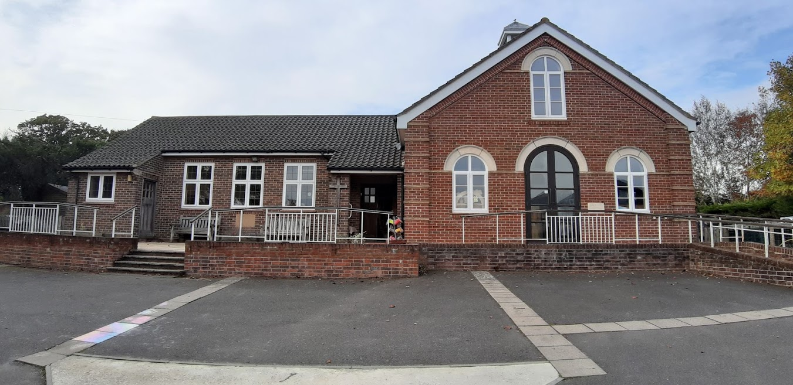
Mateřská škola Mr. Noah‘s Nursery school

Slide 3
Informace o zařízení
Zřizovatelem je církevní kostelní kongregace - Iden Green Congregational Church.
Školka je pro děti z okolí, které navštěvují kostelní farnost a také pro děti s OMJ.
Zaměřuje se na církevní výchovu – spirituální výchova, výchova podle F. Froebela, má prvky Montessori a Waldorfského vzdělávání.
Jejich mottem je: ,,Let the little children come unto Me.“ ,,Nechte malé děti ke Mně přijít“.
Počet dětí se mění dopoledním/odpoledním setkáním – vždy cca 20 dětí/ 3-4 děti s OMJ
Počet pedagogů – hl. učitel reverend a 3 pomocné učitelky
Provoz 9 – 16h; některé děti chodí jen na dopolední, resp. odpolední setkání; poplatky: děti 3-4 roky: £4.30/hod 2-3 roky: £5.02/hod.
Nosí uniformu: společná mikina s logem.
Výchova probíhá hrou (dle vlastní fantazie), v rámci komunitních kruhů vyprávěním biblických příběhů s pomocí hudby (reprodukované, zpěv) s doprovodným loutkovým představením.
Děti s OMJ jsou integrované do výuky – každá učitelka má na starost skupinku 3-4 dětí a děti s OMJ jsou mezi nimi integrované
Plány pro celé zařízení, nespecifikují zvláštní péči pro děti s OMJ - děti jsou plně integrované a přistupuje se ke každému individuálně podle úrovně jazyka, učí se nápodobou, názorná výuka pomáhá k pochopení, rozvíjí se osobnost a fantazie pomocí hry
Dbají na zdravou stravu, rodiče nosí ovoce/zeleninu, kterou si krájí na svačinu, obědy jsou teplé a uvařené z některých plodin, které si sami vypěstují

Slide 4
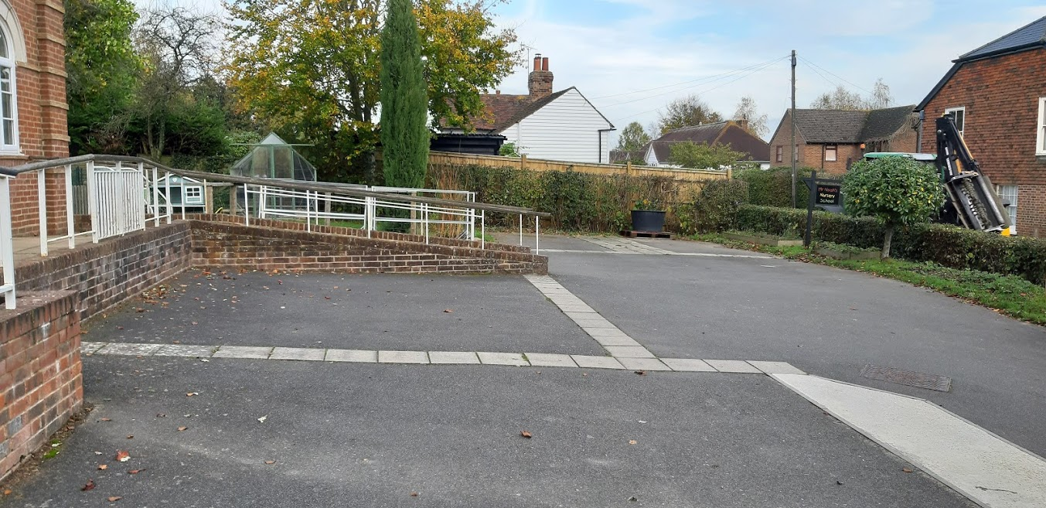
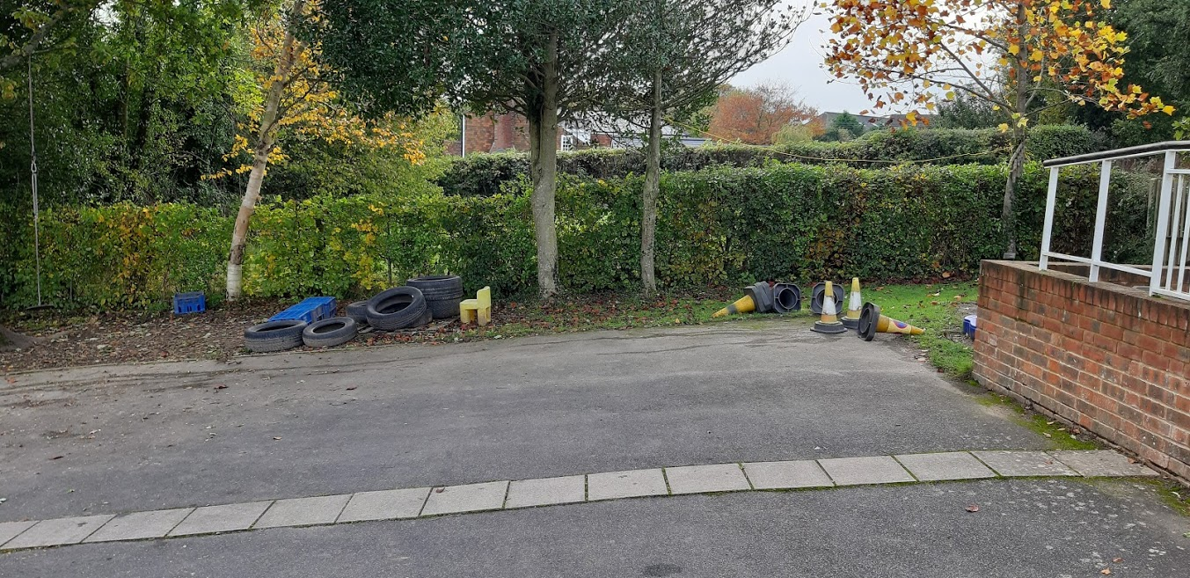
Školní zahrada

Slide 5
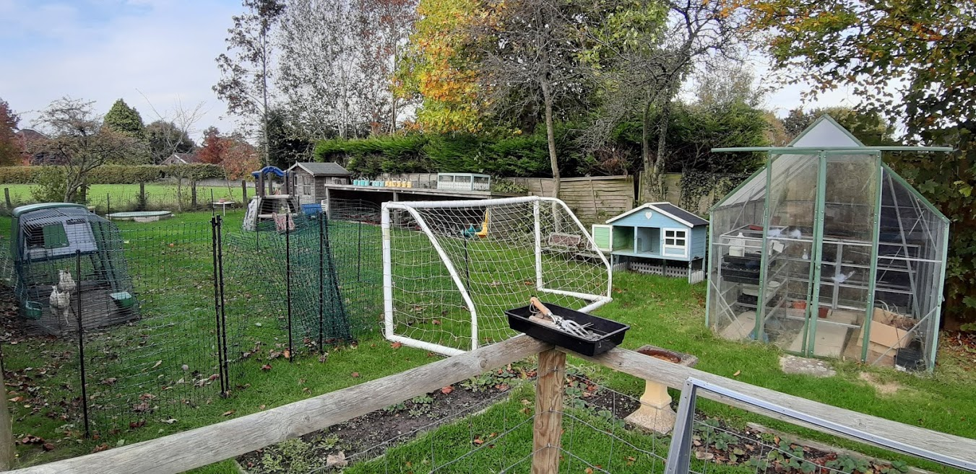
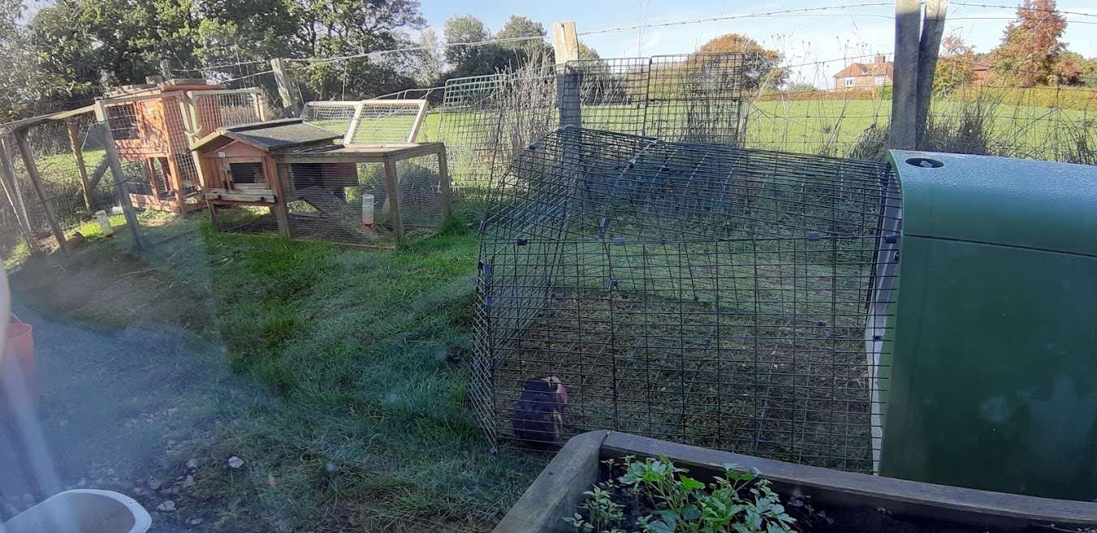
Zahrádka se zvířátky a skleník s plodinami, které sami pěstují

Slide 6
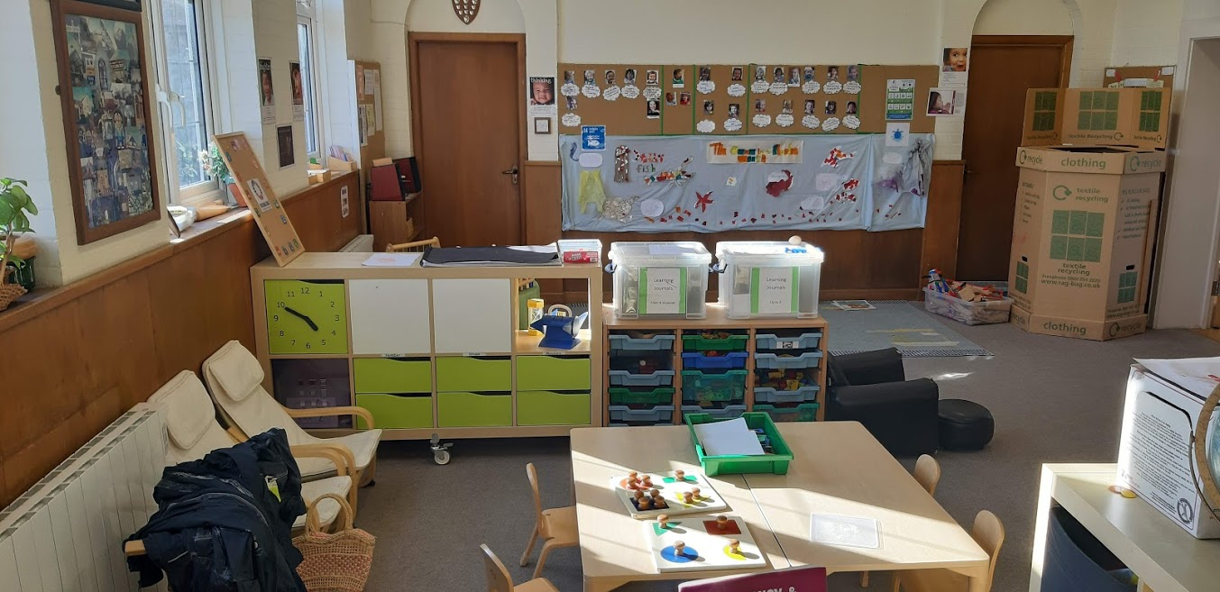
Herna vyzdobená vlastní dekorací a výrobky dětí.
Zařízení prosté, ale dostatečně vybavené hračkami.
Zde probíhají komunitní kruhy a volná hra.

Slide 7
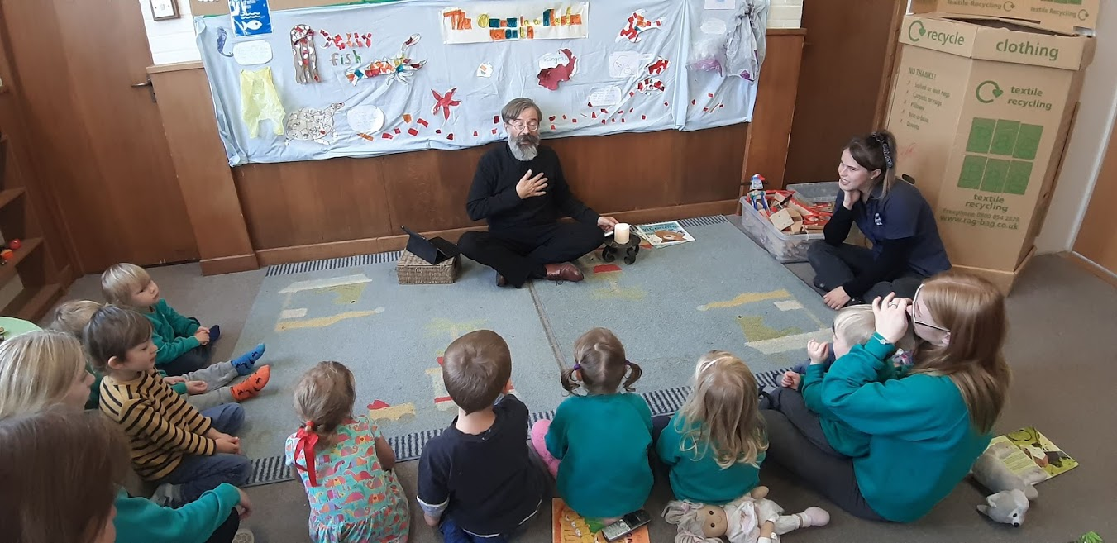
Ukázka komunitního kruhu – řízená činnost

Slide 8
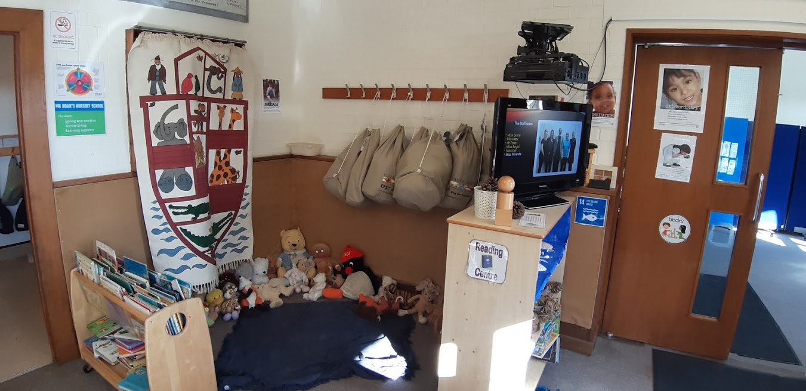
Literární koutek

Slide 9
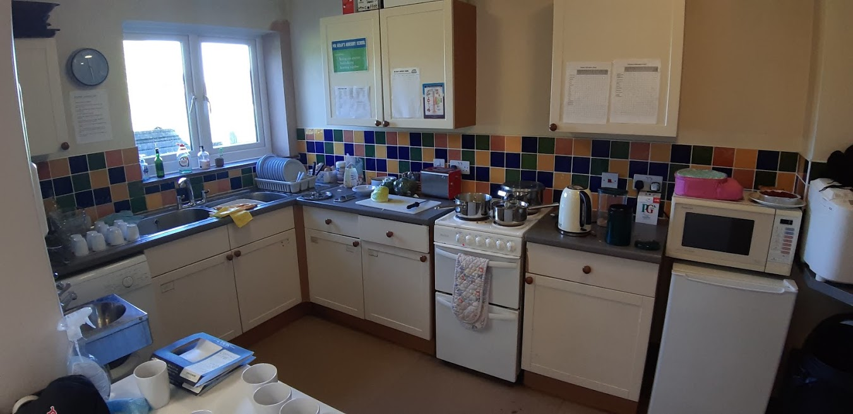
Kuchyň s výdejním okýnkem (jídlo ohřívají, připravují a servírují učitelky)

Slide 10
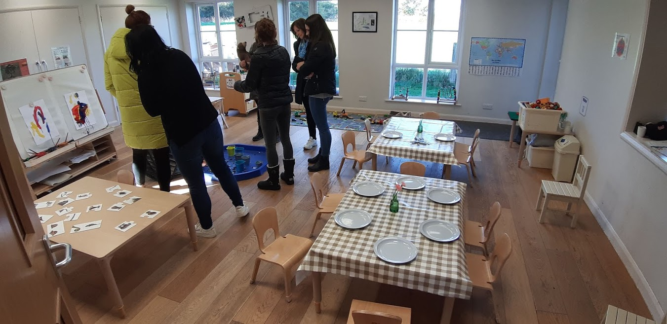
Jídelna a druhá místnost herny (výtvarný koutek, koberec, stolky s výukovým materiálem)

Slide 11
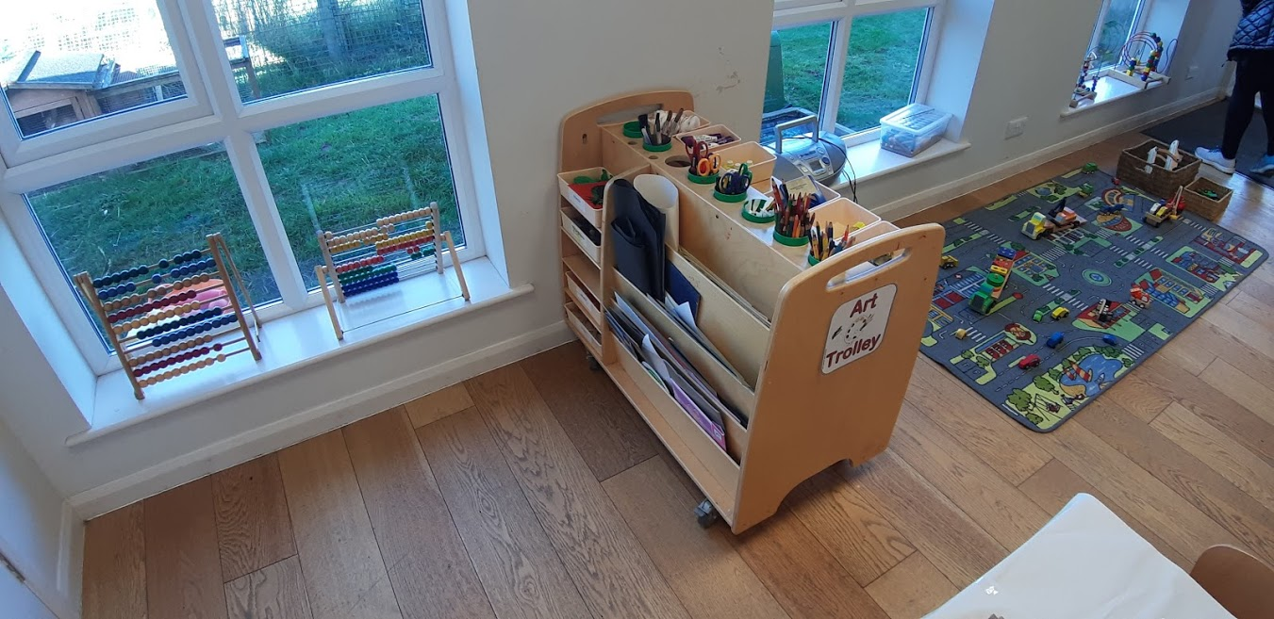
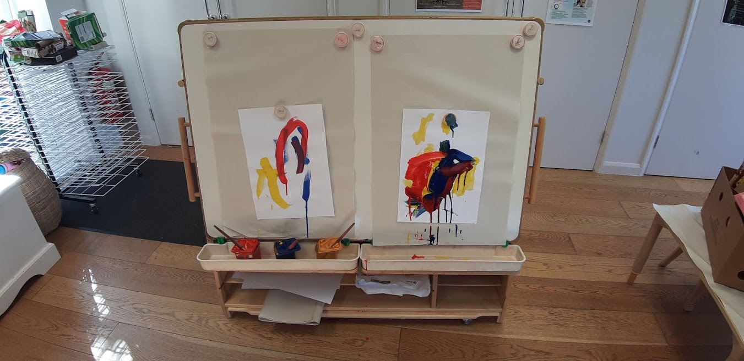

Slide 12
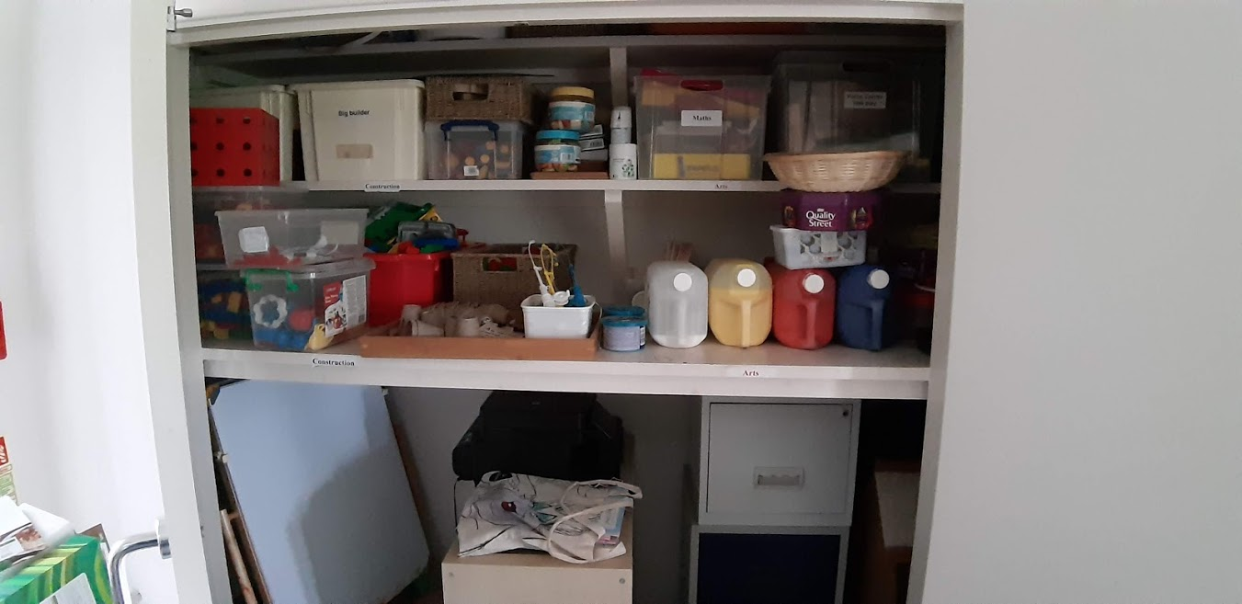
Zabudované skříně s výtvarnými potřebami a vzdělávacími materiály

Slide 13
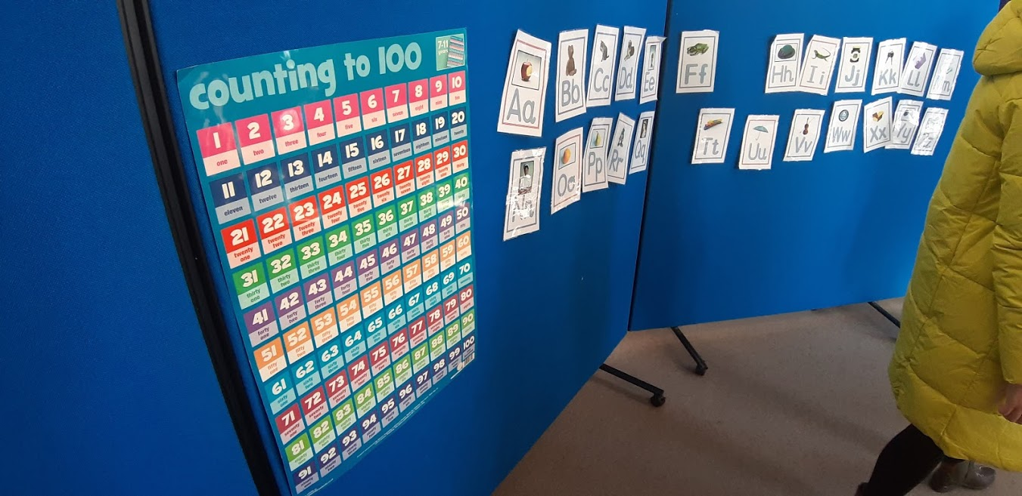
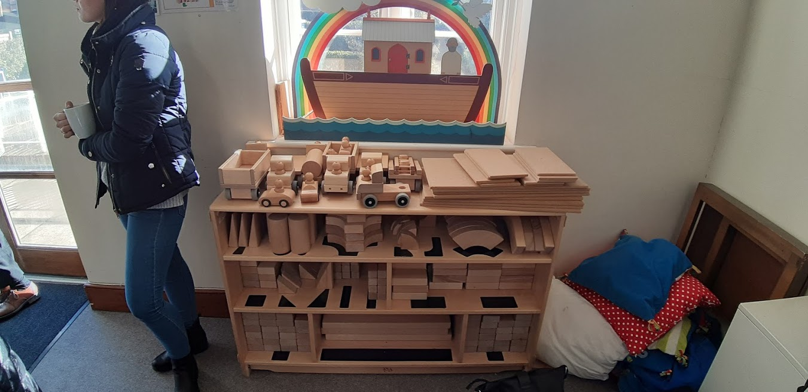
Třetí místnost, která slouží i pro kostelní setkávání a mše
Ohrazený koutek s výukovou gramotnosti a dřevěné stavebnice

Slide 14
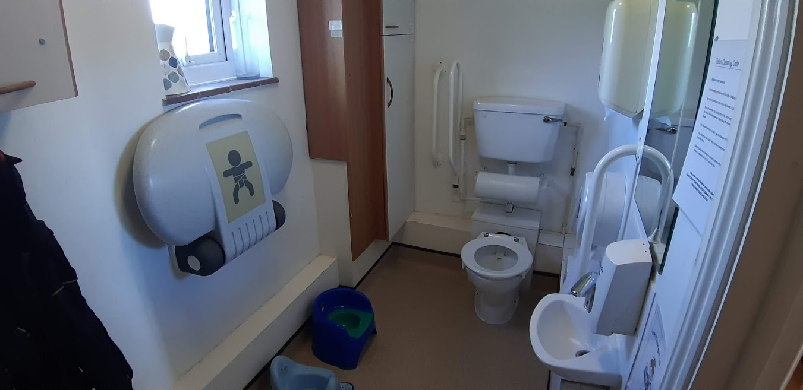
Sociální zařízení – jeden záchod běžné velikosti, stupátko, nočníky a přebalovací pult

Slide 15
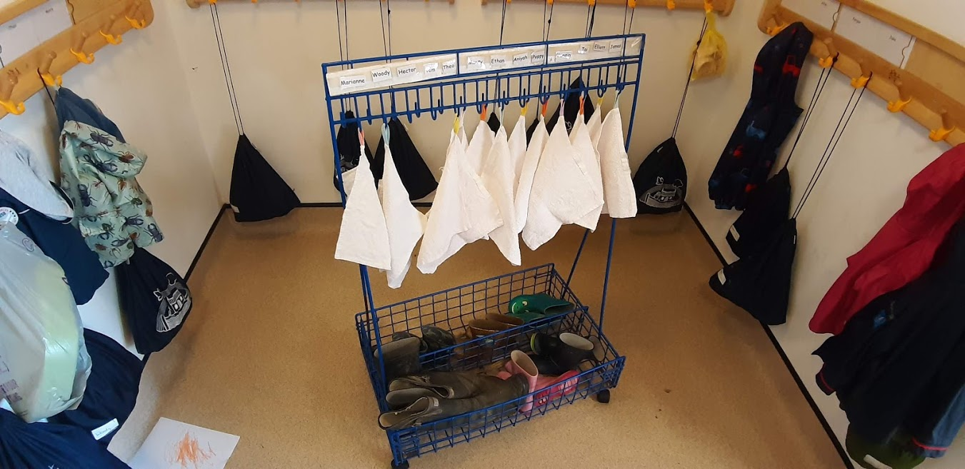
Šatna

Slide 16
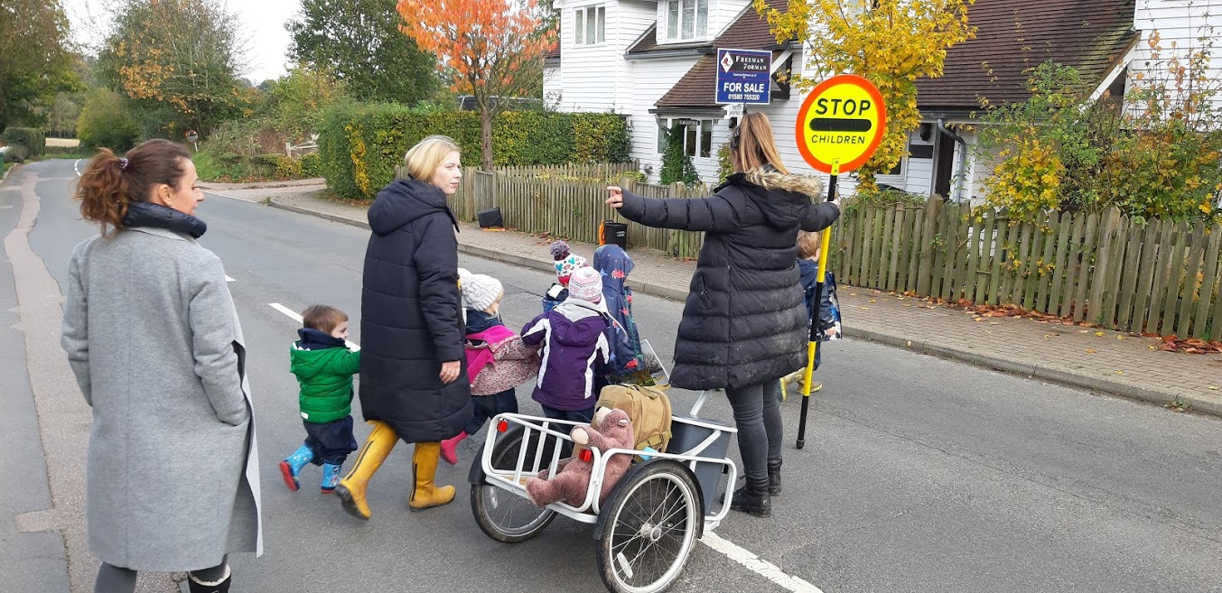
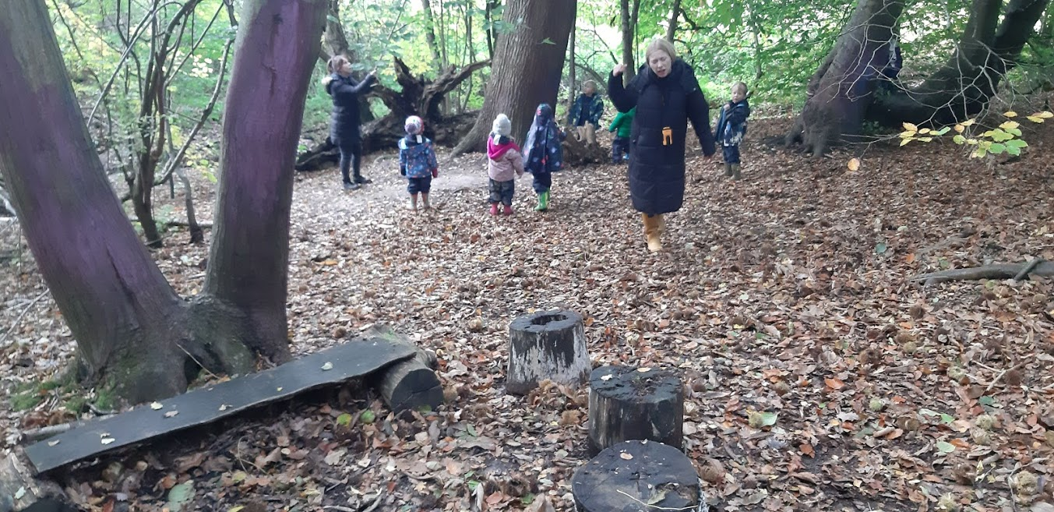
Využívají přilehlý les k „Forest school“ (lesní školka) – za každého počasí, vždy odpoledne na 2 hodiny

Slide 17
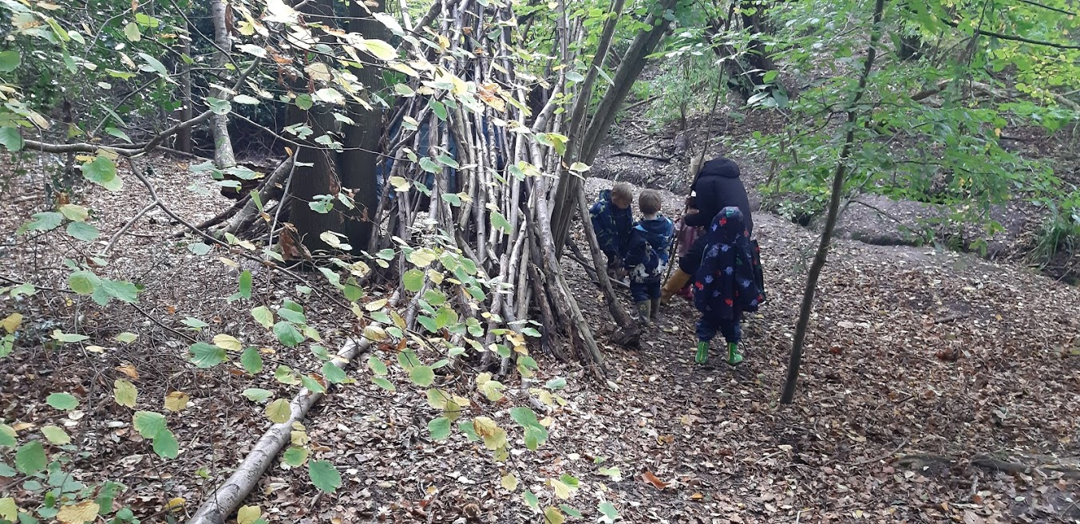
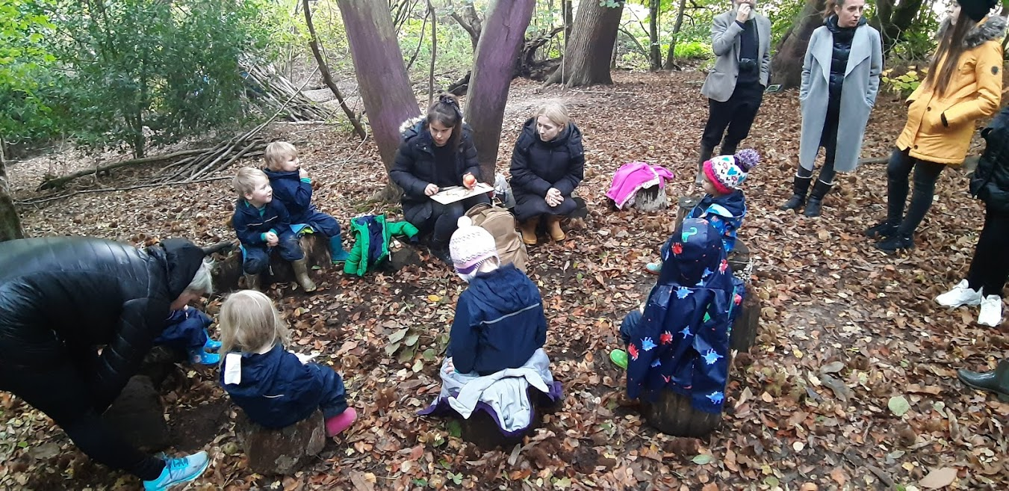
Děti nechají si volně hrát
Odpolední svačinka (ovoce, sušenka) probíhá také venku

Slide 18
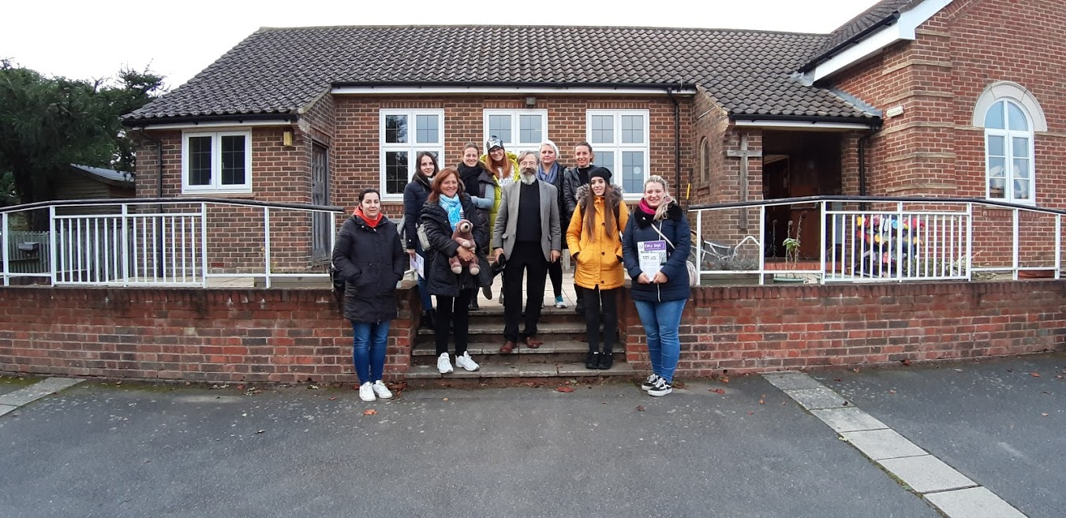

Slide 19
Mateřská škola Puss in Boots Nursery

Slide 20
Informace o zařízení
pro rozvoj dětí jsou nejdůležitější oblasti:
osobní,sociální a emoční rozvoj
komunikace,jazyk a i pro děti s OMJ
tělesný vývoj
řešení problémů,logické myšlení a počítání
znalostii a chápání světa
tvůrčí rozvoj
děti s OMJ jsou integrované do skupinek
učitelky dávají dětem zdroje a čas na hraní a objevování
ke každému dítěti se přistupuje individuálně dle potřeb dítěte a jeho jazykového vybavení
učitelky se učí základní slova pro děti s OMJ, používají názorné pomůcky-obrázky, opakování slov ,básní a písní, používají znakovou řeč “MAKAKO“
snaží se dodržovat správnou a zdravou životosprávu , ovoce a zeleninu ,které nosí rodiče
školka patří k druhé nejprestižnější školce v Londýně
vychází z individualizovaného vzdělávacího programu, který zajišťuje, aby všechny děti i děti s OMJ dosáhly svého maximálního společenského i akademického potenciálu
poskytuje pečovatelské a vzdělávací prostředí pro děti ve věku 2 -5 leté i pro děti s OMJ
je situována v otevřeném sále metodistického kostela Gospel Oak Methodist Church Hall
školka byla založena v roce 2003 a těší se dobré pověsti komunitní a rodinné školky
je otevřena 9 – 15:30h
zásadní pro realizaci je silný tým zaměstnanců - 6 zaměstnanců je kvalifikováno na úroveň NVQ3,sedmý je držitelem certifikátu NVQ2
každá učitelka má na starosti skupinku 4-5 dětí, o kterých vede záznamy o vývoji a sleduje jejich zájmy

Slide 21
Vše pohromadě ve velké místnosti.

Slide 22
Prostorná velká hala

Slide 23
Jednotlivé koutky jsou oddělené paravany

Slide 24
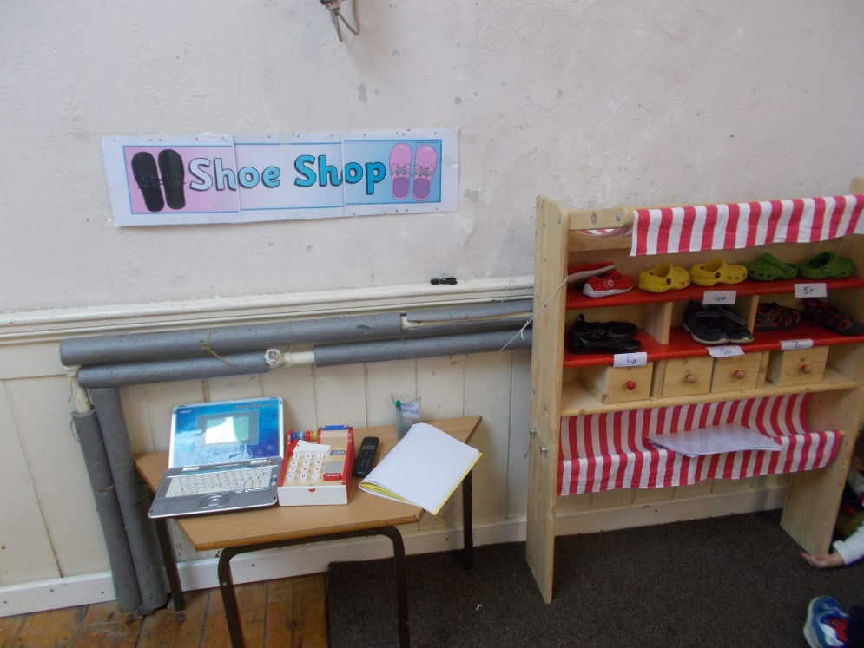

Slide 25
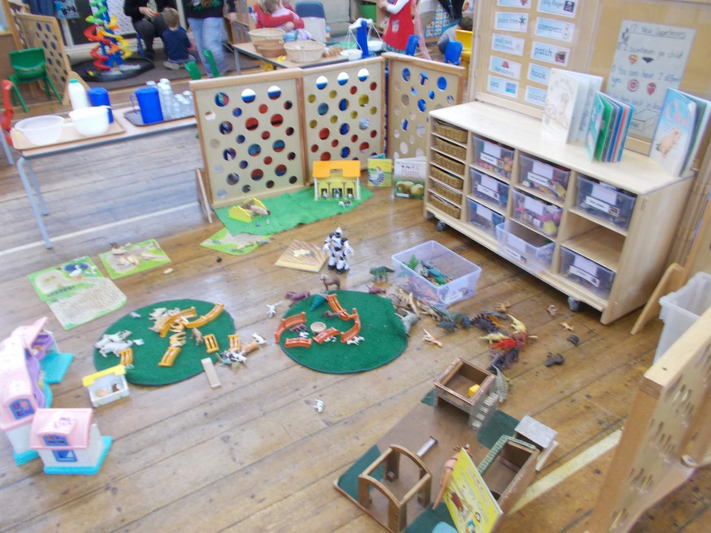

Slide 26
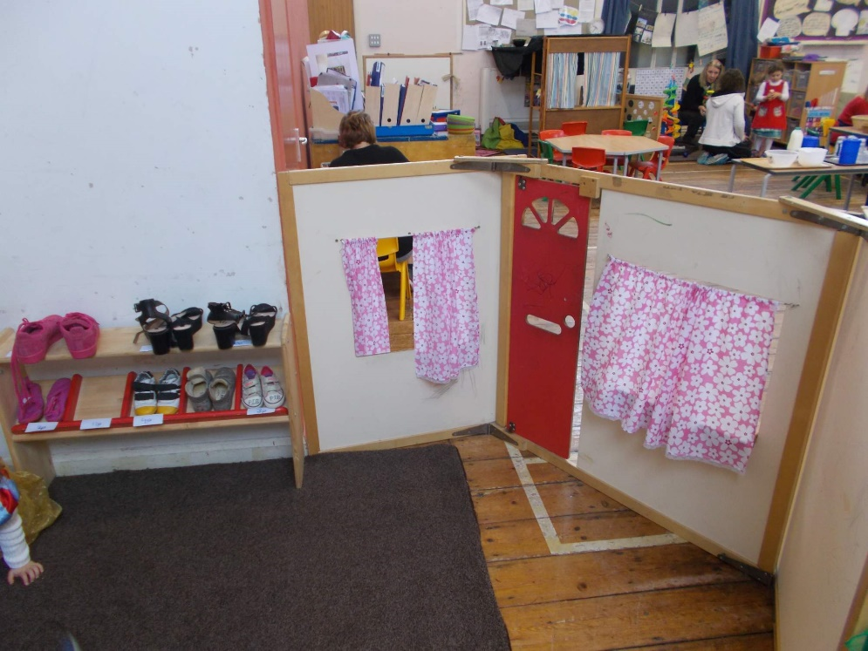

Slide 28
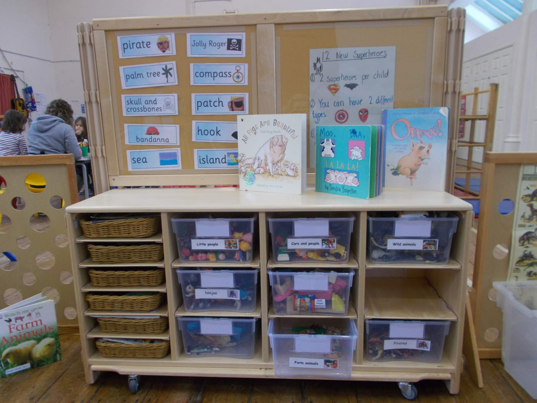

Slide 29
Vzdělávání a čtenářský kout

Slide 30
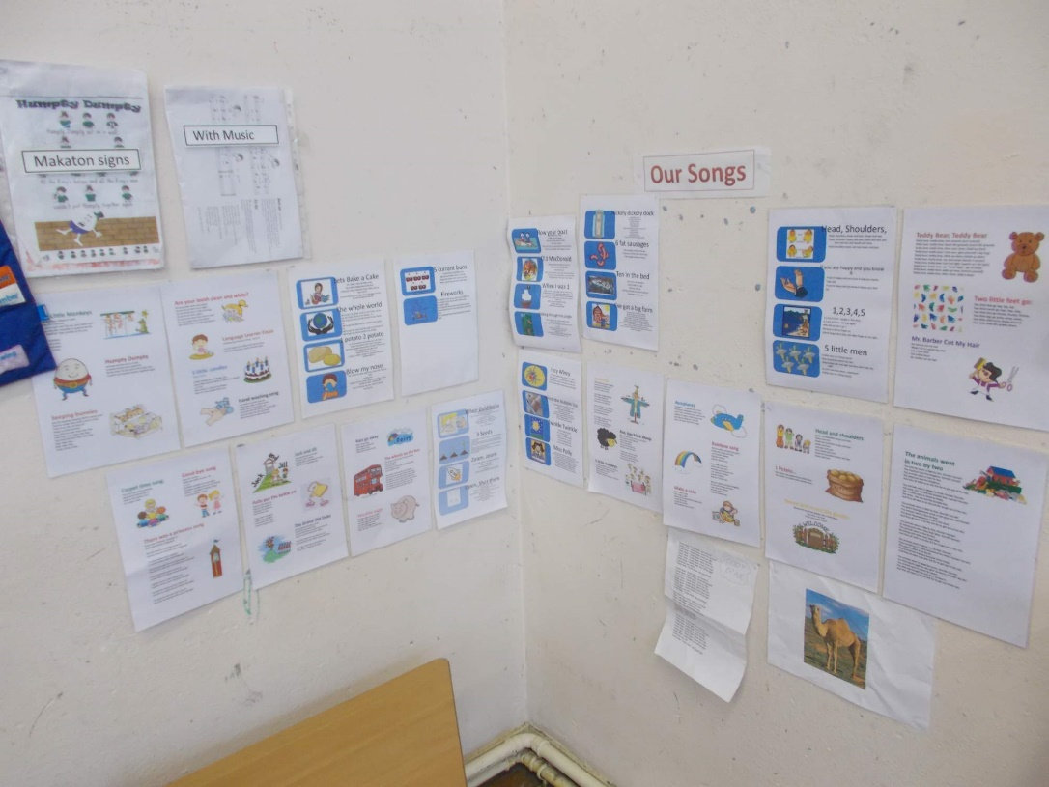
Co se učíme

Slide 31
Tvoření u stolu

Slide 33
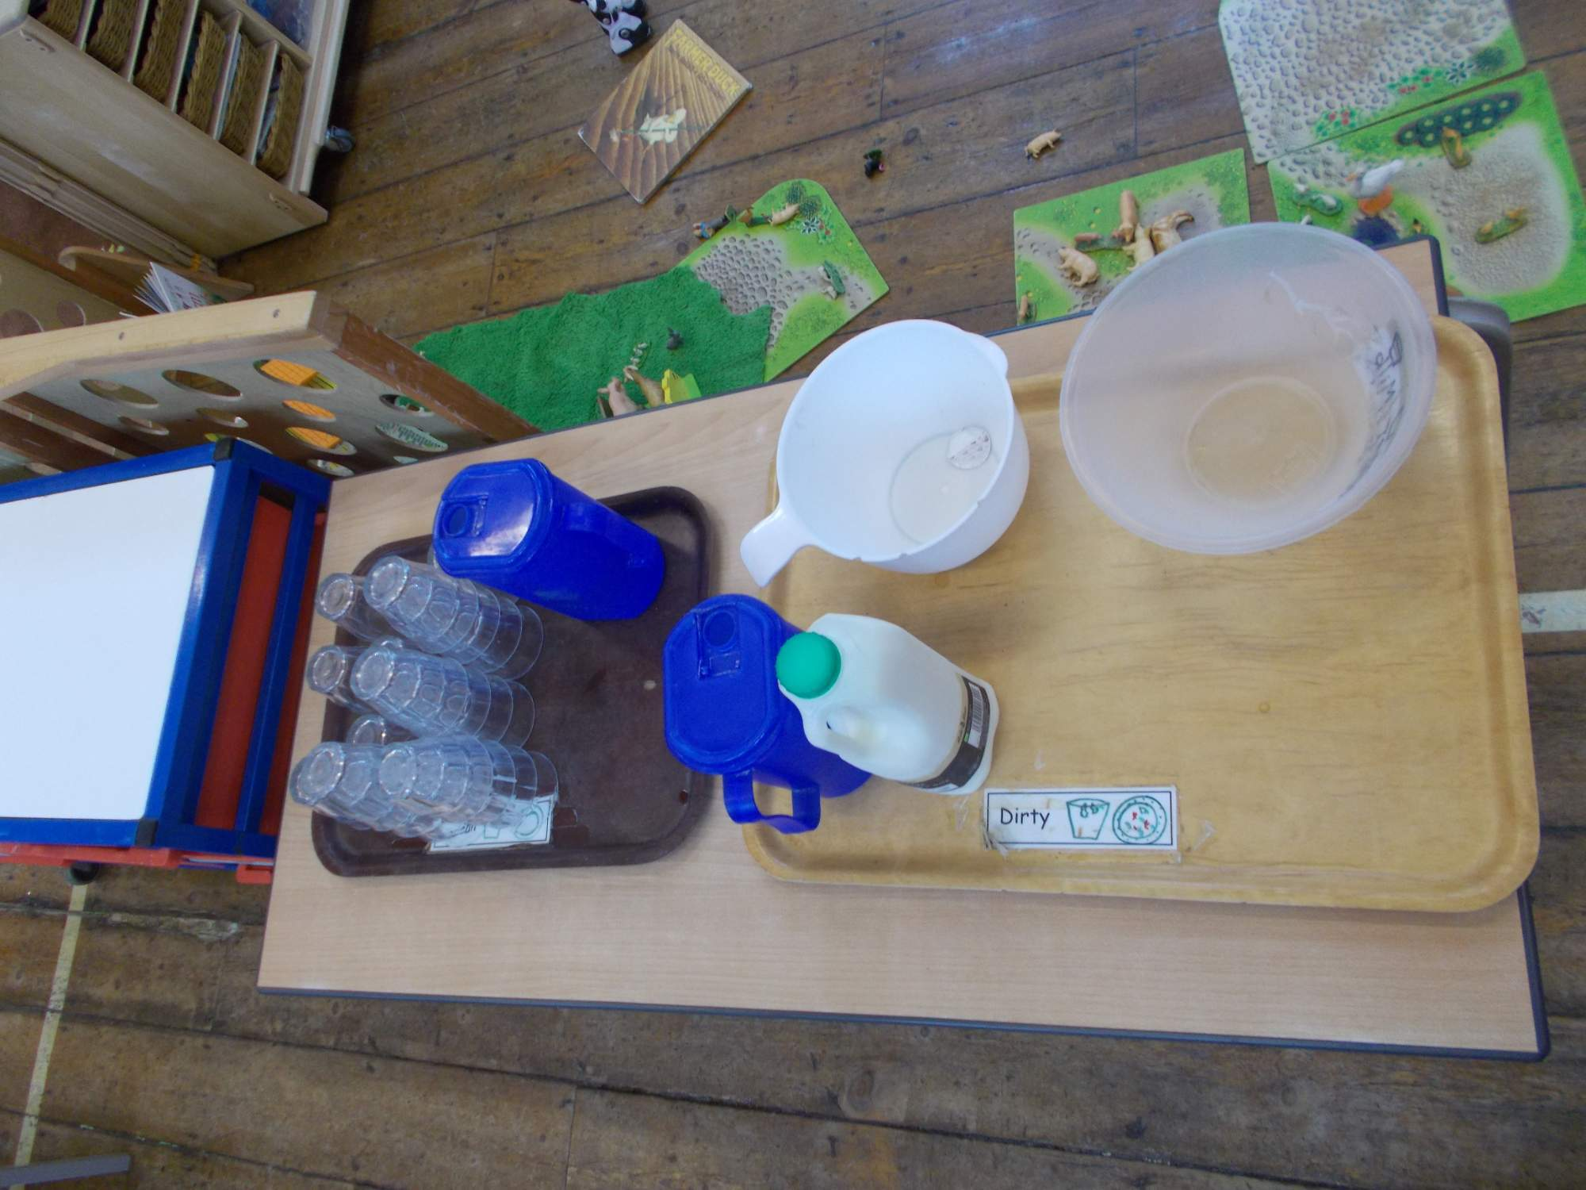
Zdravé stravování a dodržování pitného režimu

Slide 34
Sociální zařízení

Slide 35
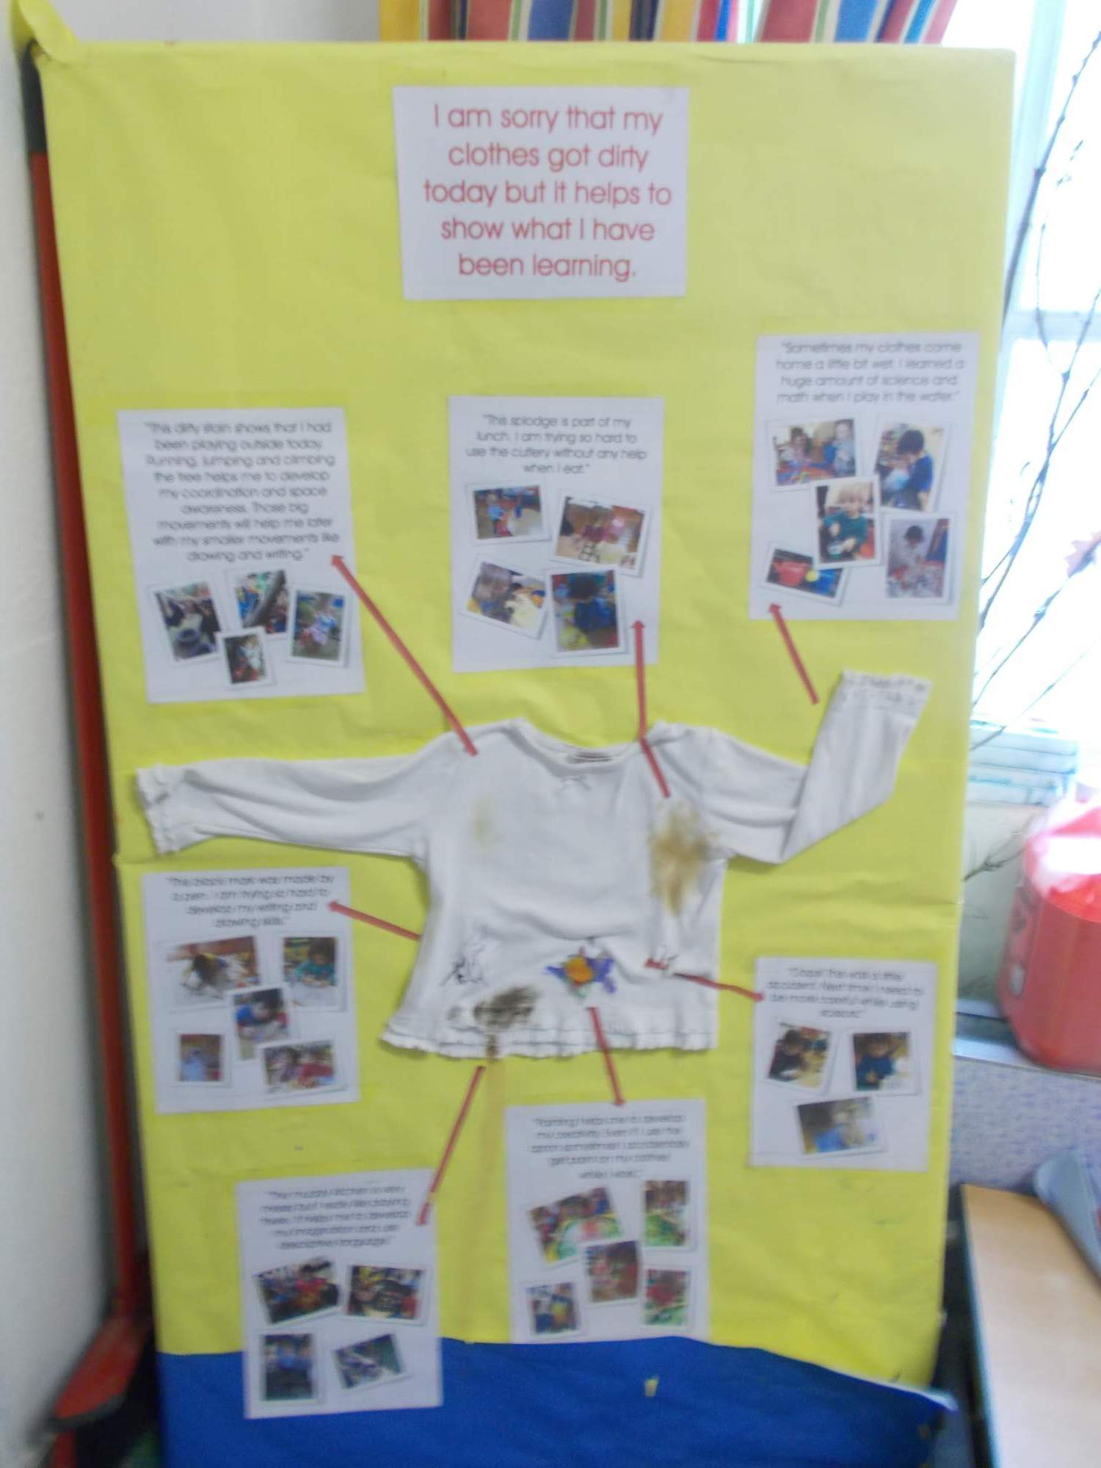
,,Omlouvám se, že jsem se dnes umazal, ale aspoň jde vidět, co jsem se dnes naučil.“

Slide 36
Místnost pro výtvarnou činnost

Slide 37
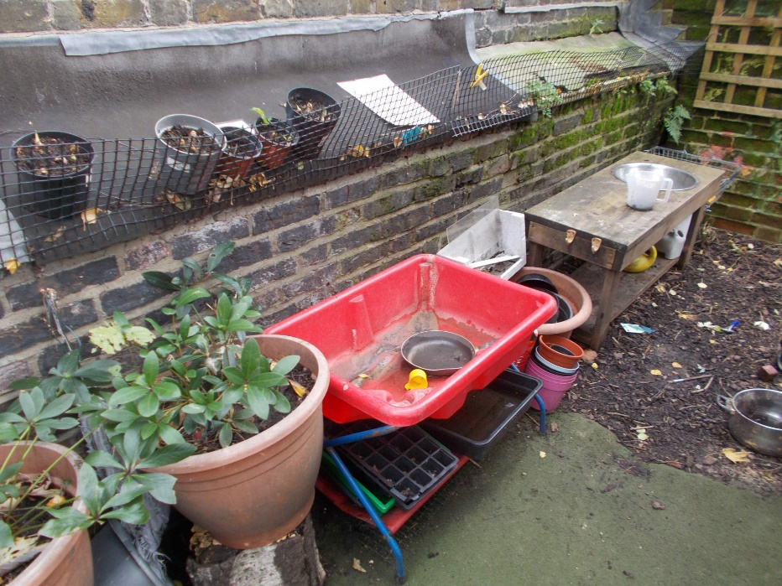
Školní zahrada

Slide 38
Ukázka komunitního kruhu - řízená činnost

Slide 39
Jaroslava Hodoušová
Kristýna Vavrušová

